Slide 1
Disconf学习指南

Slide 2
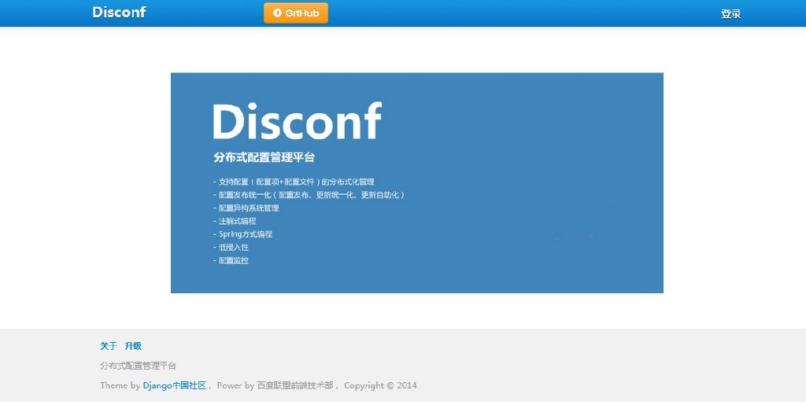
在一个分布式环境中，同类型的服务往往会部署很多实例。这些实例使用了一些配置，为了更好地维护这些配置就产生了配置管理服务。通过这个服务可以轻松地管理成千上百个服务实例的配置问题。

Slide 3
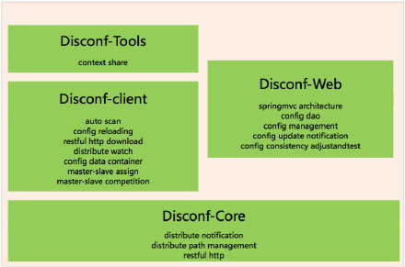
模块架构图
    disconf-core: 分布式配置基础包模块
    disconf-client: 分布式配置客户端模块, 依赖disconf-core包。 用户程序使用它作为Jar包进行分布式配置编程。
    disconf-tool: 分布式配置工具包，依赖disconf-core包。 Disconf-tool是disconf的辅助工具类, 目前使用不多，建议不使用。
管理端：disconf-web是统一的分布式配置管理平台。disconf-web: 分布式配置平台服务模块, 依赖disconf-core包。采用SpringMvc+纯HTML方式（前后端分离架构）实现。用户使用它来进行日常的分布式配置管理。

Slide 4
Disconf-core
  分布式通知模块：支持配置更新的实时化通知
  路径管理模块：统一管理内部配置路径URL
Disconf-client
  配置仓库容器模块：统一管理用户实例中本地配置文件和配置项的内存数据存储
  配置reload模块：监控本地配置文件的变动，并自动reload到指定bean
  扫描模块：支持扫描所有disconf注解的类和域
  下载模块：restful风格的下载配置文件和配置项
  watch模块：监控远程配置文件和配置项的变化
  主备分配模块：主备竞争结束后，统一管理主备分配与主备监控控制
  主备竞争模块：支持分布式环境下的主备竞争
Disconf-web
  配置存储模块：管理所有配置的存储和读取
  配置管理模块：支持配置的上传、下载、更新
  通知模块：当配置更新后，实时通知使用这些配置的所有实例
  配置自检监控模块：自动定时校验实例本地配置与中心配置是否一致
  权限控制：web的简单权限控制
Disconf-tools
  context共享模块：提供多实例间context的共享。

Slide 5
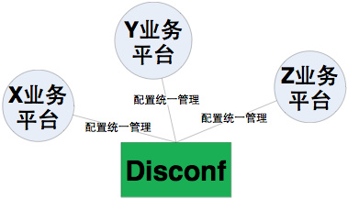
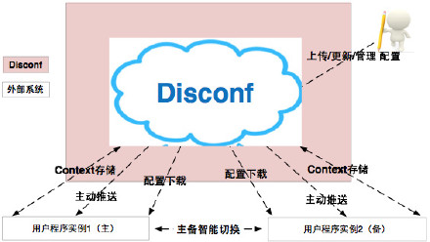
disconf-web简介
业务功能
浏览配置
  按 APP/版本/环境 选择
修改配置
  修改配置文件
新建配置
  新建配置文件
  新建APP

Slide 6
disconf-client简介
<context:component-scan base-package="com.baidu" />
<aop:aspectj-autoproxy proxy-target-class="true" />
<!-- 打开Spring的Annotation支持 -->
<context:annotation-config />
<!-- 使用disconf必须添加以下配置 -->
<bean id="disconfMgrBean" class="com.baidu.disconf.client.DisconfMgrBean" destroy-method="destroy">
<property name="scanPackage" value="com.baidu.disconf" />
</bean>
<bean id="disconfMgrBean2" class="com.baidu.disconf.client.DisconfMgrBeanSecond"
init-method="init" destroy-method="destroy">
</bean>

Slide 7
Disconf-client包括的大模块有：
scan 配置扫描模块
core 配置核心处理模块
fetch 配置抓取模块
watch 配置监控模块
store 配置仓库模块
addons 配置reload模块
各个模块均采用以下设计模式来进设计：
各个模块均以接口的方式对外暴露，松耦合，强内聚
各个模块均提供工厂类由其它模块来进行获取实例，实例的操纵方式均采用接口方式。
对于配置文件和配置项，采用类扩展的方法来避免if else判断。

Slide 8
第一次扫描： com.baidu.disconf.client.DisconfMgrBean
初始化Disconf-client自己的配置模块。
初始化Scan模块。
初始化Core模块，并极联初始化Watch，Fetcher，Restful模块。
扫描用户类，整合分布式配置注解相关的静态类信息至配置仓库里。
执行Core模块，从disconf-web平台上下载配置数据：配置文件下载到本地，配置项直接下载。
配置文件和配置项的数据会注入到配置仓库里。
使用watch模块为所有配置关联ZK上的结点。

Slide 9
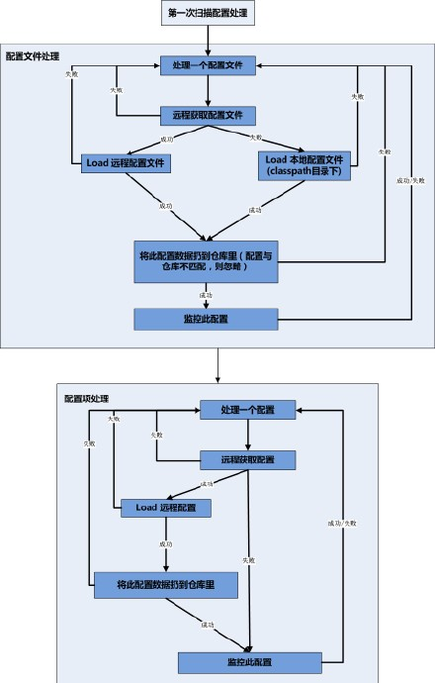

Slide 10
第二次扫描：com.baidu.disconf.client.DisconfMgrBeanSecond
DisconfMgrBean的扫描主要是静态数据的初始化，并未涉及到动态数据。DisconfMgrBeanSecond Bean则是将一些动态的数据写到仓库里。
本次扫描按顺序做了以下几个事情：
1.将配置更新回调实例放到配置仓库里
2.为配置实例注入值。

Slide 11
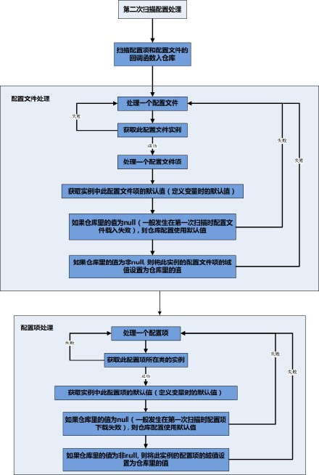

Slide 12
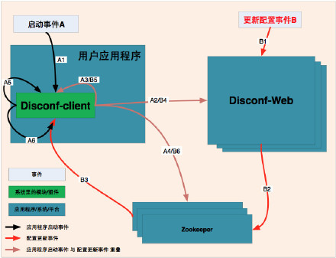

Slide 13
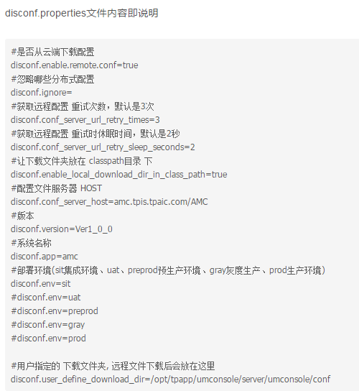

Slide 14
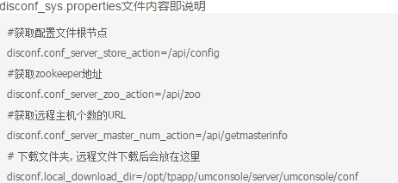

Slide 15
谢谢！

